Slide 1
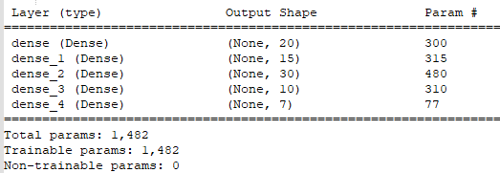
Modelo RNA

Slide 2
Modelamiento RNA - Procesamiento de datos
Transformación de datos categóricos
Escalamiento de datos

Slide 3
Modelo RNA - Selección y Tuneo
El mejor modelo encontrado fue una red neuronal con las siguientes características
Función de Activación Capas Ocultas: Relu
Función de Activación Capa de Salida: Softmax
Optimización: Adam
Función de Costo: categorical_crossentropy

Slide 4
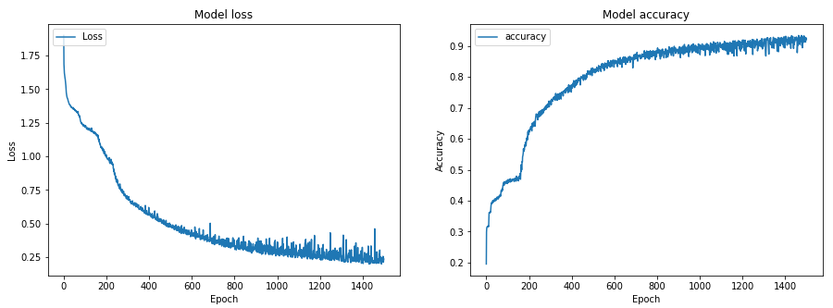
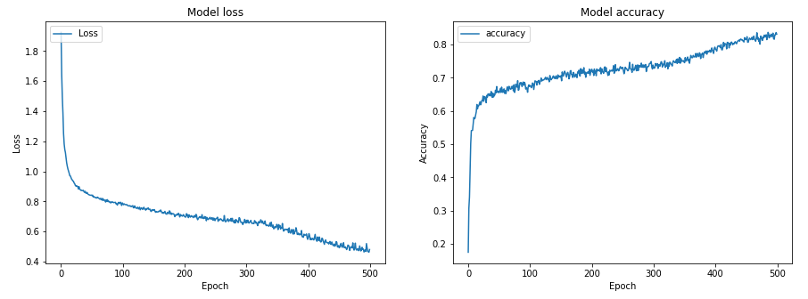
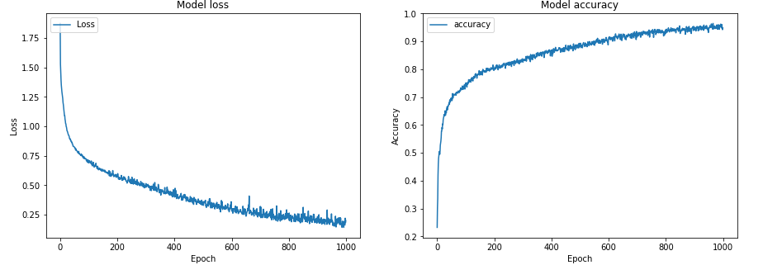
Resultados del Modelo RNA

Slide 5
Conclusiones
Se logró superar llegar al 95% de precisión
Se demostró que un modelo con Random Forest tiene un alto grado de overfitting en contraposición a una red neuronal
La importancia de procesar la data en el modelo de predicción
Escoger los valores correctos de hiper parámetros de un modelo de red Neuronal infieren en la precisión de la predicción.

Slide 6
Gracias!

